Slide 1

Sesión
Estructuras de datos.
WWW.MAKAIA.ORG
Carrera 43 A # 34 - 155. Almacentro. Torre Norte. Oficina 701
Medellín (Antioquia), Colombia

Slide 2

Contenido
Array
LinkedList.

Slide 3

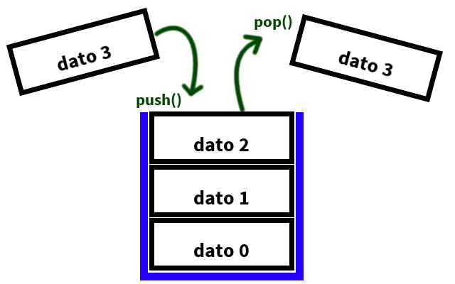
Que son las estructuras de datos?
WWW.MAKAIA.ORG
Carrera 43 A # 34 - 155. Almacentro. Torre Norte. Oficina 701
Medellín (Antioquia), Colombia
Notes:
Cuando llamas a una tienda para hacer un pedido por teléfono, un operador es tu fachada a todos los servicios y departamentos de la tienda. El operador te proporciona una sencilla interfaz de voz al sistema de pedidos, pasarelas de pago y varios servicios de entrega.

Slide 4
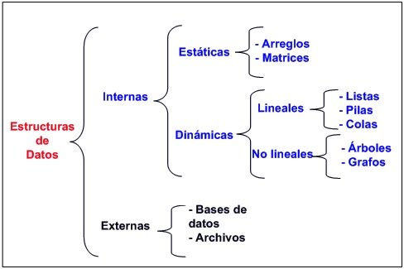
Tipos de estructuras de datos
WWW.MAKAIA.ORG
Carrera 43 A # 34 - 155. Almacentro. Torre Norte. Oficina 701
Medellín (Antioquia), Colombia
Notes:
Cuando llamas a una tienda para hacer un pedido por teléfono, un operador es tu fachada a todos los servicios y departamentos de la tienda. El operador te proporciona una sencilla interfaz de voz al sistema de pedidos, pasarelas de pago y varios servicios de entrega.

Slide 5
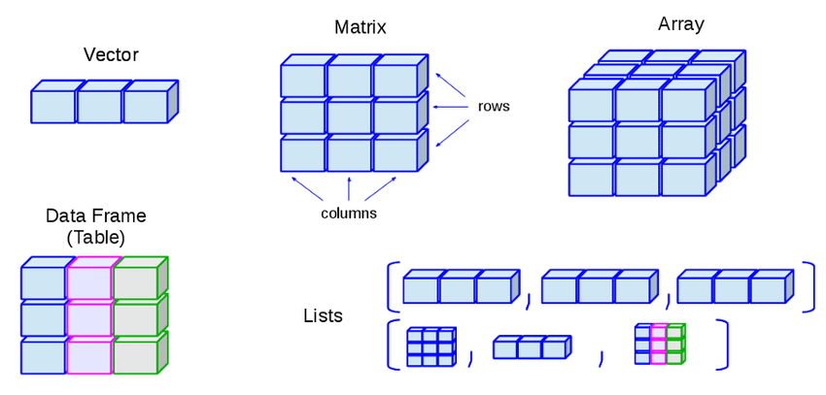
WWW.MAKAIA.ORG
Carrera 43 A # 34 - 155. Almacentro. Torre Norte. Oficina 701
Medellín (Antioquia), Colombia
Notes:
Cuando llamas a una tienda para hacer un pedido por teléfono, un operador es tu fachada a todos los servicios y departamentos de la tienda. El operador te proporciona una sencilla interfaz de voz al sistema de pedidos, pasarelas de pago y varios servicios de entrega.

Slide 6
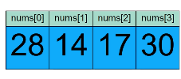
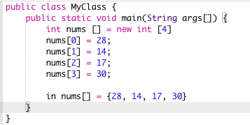
Arrays
Es una estructura muy simple en java.
WWW.MAKAIA.ORG
Carrera 43 A # 34 - 155. Almacentro. Torre Norte. Oficina 701
Medellín (Antioquia), Colombia
Notes:
Cuando llamas a una tienda para hacer un pedido por teléfono, un operador es tu fachada a todos los servicios y departamentos de la tienda. El operador te proporciona una sencilla interfaz de voz al sistema de pedidos, pasarelas de pago y varios servicios de entrega.

Slide 7

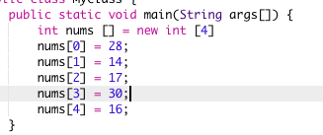
Que tiene de malo usar arreglos?
Limitaciones.
Necesitamos saber el tamano del arreglo.
WWW.MAKAIA.ORG
Carrera 43 A # 34 - 155. Almacentro. Torre Norte. Oficina 701
Medellín (Antioquia), Colombia
Notes:
Cuando llamas a una tienda para hacer un pedido por teléfono, un operador es tu fachada a todos los servicios y departamentos de la tienda. El operador te proporciona una sencilla interfaz de voz al sistema de pedidos, pasarelas de pago y varios servicios de entrega.

Slide 8
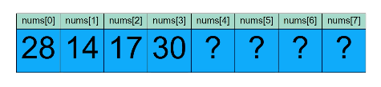
Que tiene de malo usar arreglos?
Limitaciones.
Necesitamos saber el tamano del arreglo.
Alternativas.
1) Crear un array nuevo mas grande.
WWW.MAKAIA.ORG
Carrera 43 A # 34 - 155. Almacentro. Torre Norte. Oficina 701
Medellín (Antioquia), Colombia
Notes:
Cuando llamas a una tienda para hacer un pedido por teléfono, un operador es tu fachada a todos los servicios y departamentos de la tienda. El operador te proporciona una sencilla interfaz de voz al sistema de pedidos, pasarelas de pago y varios servicios de entrega.

Slide 9
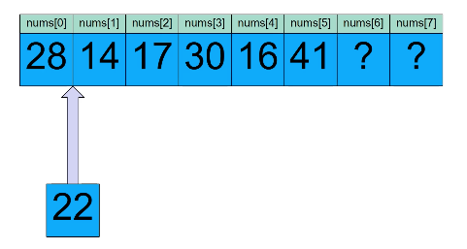
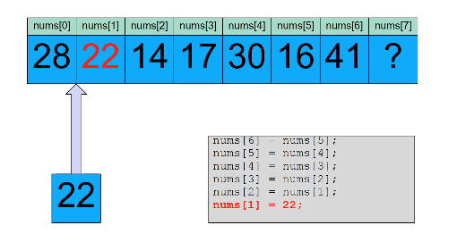
Que tiene de malo usar arreglos?
Limitaciones.
2) No podes facilmente insertar un elemento delante de otros.
Alternativas.
2) Tendria que desplazar todos los elelemntos para poder insertarlo.
WWW.MAKAIA.ORG
Carrera 43 A # 34 - 155. Almacentro. Torre Norte. Oficina 701
Medellín (Antioquia), Colombia
Notes:
Cuando llamas a una tienda para hacer un pedido por teléfono, un operador es tu fachada a todos los servicios y departamentos de la tienda. El operador te proporciona una sencilla interfaz de voz al sistema de pedidos, pasarelas de pago y varios servicios de entrega.

Slide 10
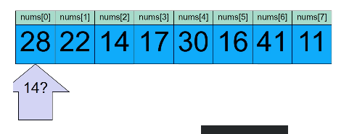
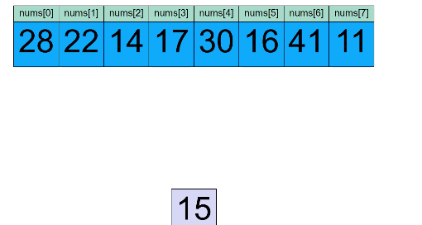
Que tiene de malo usar arreglos?
Limitaciones.
3) Algunas operaciones pueden ser muy lentas, Ejemplo como sabemos si el arreglo contiene el numero 14?
Que pasa con el numero 15?
WWW.MAKAIA.ORG
Carrera 43 A # 34 - 155. Almacentro. Torre Norte. Oficina 701
Medellín (Antioquia), Colombia
Notes:
Cuando llamas a una tienda para hacer un pedido por teléfono, un operador es tu fachada a todos los servicios y departamentos de la tienda. El operador te proporciona una sencilla interfaz de voz al sistema de pedidos, pasarelas de pago y varios servicios de entrega.

Slide 11
Limitaciones.
Necesita saber el numero de elementos cuando se crear el arreglo.
Si es demasiado pequeno no puede agregar mas elementos.
Si es demasiado largo, gastas espacio.
No es facil insertar un elemento o eliminar uno
WWW.MAKAIA.ORG
Carrera 43 A # 34 - 155. Almacentro. Torre Norte. Oficina 701
Medellín (Antioquia), Colombia
Notes:
Cuando llamas a una tienda para hacer un pedido por teléfono, un operador es tu fachada a todos los servicios y departamentos de la tienda. El operador te proporciona una sencilla interfaz de voz al sistema de pedidos, pasarelas de pago y varios servicios de entrega.

Slide 12
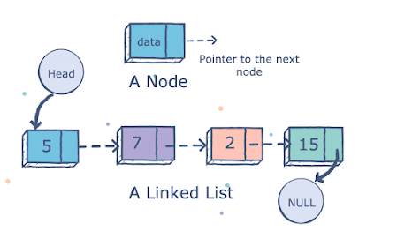
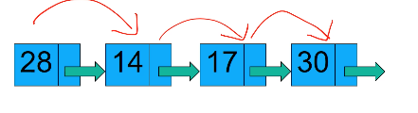
Linked List.
WWW.MAKAIA.ORG
Carrera 43 A # 34 - 155. Almacentro. Torre Norte. Oficina 701
Medellín (Antioquia), Colombia
Notes:
Cuando llamas a una tienda para hacer un pedido por teléfono, un operador es tu fachada a todos los servicios y departamentos de la tienda. El operador te proporciona una sencilla interfaz de voz al sistema de pedidos, pasarelas de pago y varios servicios de entrega.

Slide 13
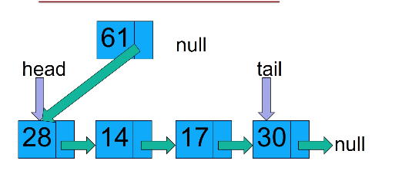
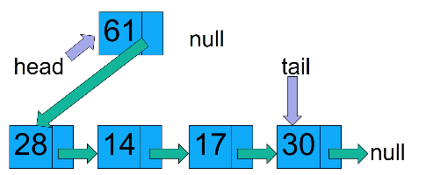
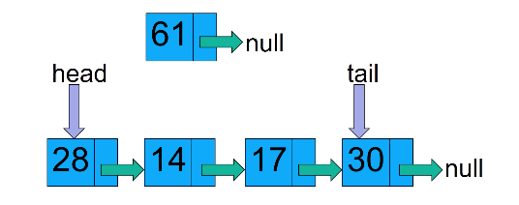
Linked List.
Como agregamos un valor al inicio del linked list?
WWW.MAKAIA.ORG
Carrera 43 A # 34 - 155. Almacentro. Torre Norte. Oficina 701
Medellín (Antioquia), Colombia
Notes:
Cuando llamas a una tienda para hacer un pedido por teléfono, un operador es tu fachada a todos los servicios y departamentos de la tienda. El operador te proporciona una sencilla interfaz de voz al sistema de pedidos, pasarelas de pago y varios servicios de entrega.

Slide 14
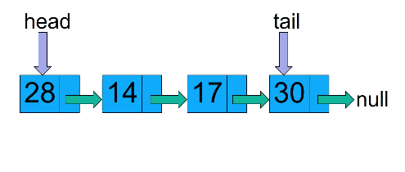
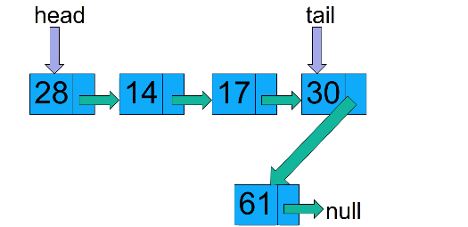
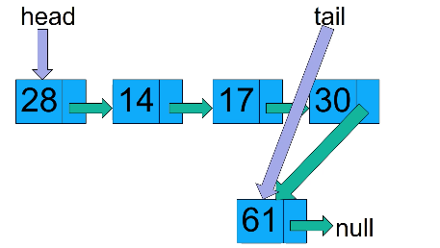
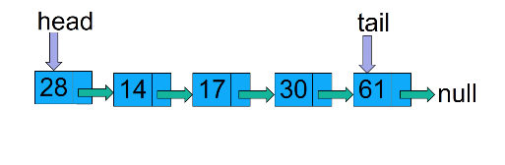
Linked List.
Como agregamos un valor al final linked list?
WWW.MAKAIA.ORG
Carrera 43 A # 34 - 155. Almacentro. Torre Norte. Oficina 701
Medellín (Antioquia), Colombia
Notes:
Cuando llamas a una tienda para hacer un pedido por teléfono, un operador es tu fachada a todos los servicios y departamentos de la tienda. El operador te proporciona una sencilla interfaz de voz al sistema de pedidos, pasarelas de pago y varios servicios de entrega.

Slide 15
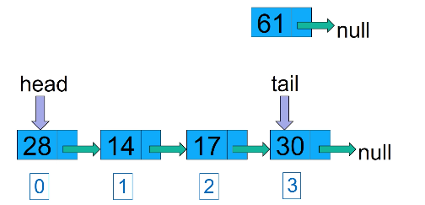
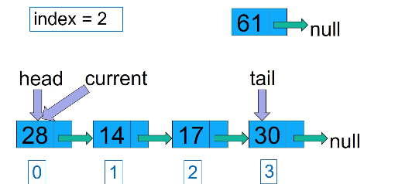
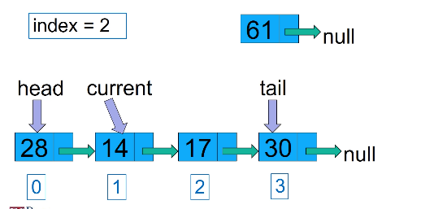
Linked List.
Como agregamos un valor en cualquier posicion?
WWW.MAKAIA.ORG
Carrera 43 A # 34 - 155. Almacentro. Torre Norte. Oficina 701
Medellín (Antioquia), Colombia
Notes:
Cuando llamas a una tienda para hacer un pedido por teléfono, un operador es tu fachada a todos los servicios y departamentos de la tienda. El operador te proporciona una sencilla interfaz de voz al sistema de pedidos, pasarelas de pago y varios servicios de entrega.

Slide 16
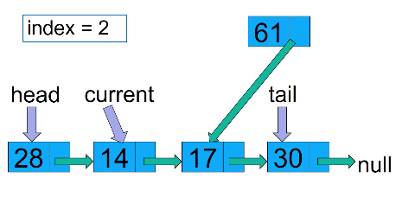
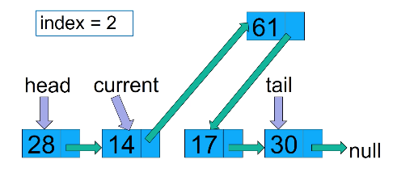
Linked List.
Como agregamos un valor en cualquier posicion?
WWW.MAKAIA.ORG
Carrera 43 A # 34 - 155. Almacentro. Torre Norte. Oficina 701
Medellín (Antioquia), Colombia
Notes:
Cuando llamas a una tienda para hacer un pedido por teléfono, un operador es tu fachada a todos los servicios y departamentos de la tienda. El operador te proporciona una sencilla interfaz de voz al sistema de pedidos, pasarelas de pago y varios servicios de entrega.

Slide 17
Linked List.
Que pasa si la posicion es 0, y la posición es negativa?
Que pasa si tengo 4 nodos, y voy agregar un nodo en la posición 1000?
Que pasa si agregamos al final?
WWW.MAKAIA.ORG
Carrera 43 A # 34 - 155. Almacentro. Torre Norte. Oficina 701
Medellín (Antioquia), Colombia
Notes:
Cuando llamas a una tienda para hacer un pedido por teléfono, un operador es tu fachada a todos los servicios y departamentos de la tienda. El operador te proporciona una sencilla interfaz de voz al sistema de pedidos, pasarelas de pago y varios servicios de entrega.

Slide 18
Linked List. Vs Arrays
No necesitas saber el numero de elementos cuando se crear el linked list.
Insertar elementos en cualquier parte es sencillo.
WWW.MAKAIA.ORG
Carrera 43 A # 34 - 155. Almacentro. Torre Norte. Oficina 701
Medellín (Antioquia), Colombia
Notes:
Cuando llamas a una tienda para hacer un pedido por teléfono, un operador es tu fachada a todos los servicios y departamentos de la tienda. El operador te proporciona una sencilla interfaz de voz al sistema de pedidos, pasarelas de pago y varios servicios de entrega.

Slide 19
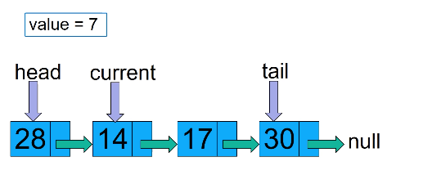
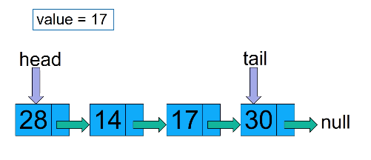
Linked List
Agregar los siguientes metodos al Linked List.
1) Crear el metodo contiene.
WWW.MAKAIA.ORG
Carrera 43 A # 34 - 155. Almacentro. Torre Norte. Oficina 701
Medellín (Antioquia), Colombia
Notes:
Cuando llamas a una tienda para hacer un pedido por teléfono, un operador es tu fachada a todos los servicios y departamentos de la tienda. El operador te proporciona una sencilla interfaz de voz al sistema de pedidos, pasarelas de pago y varios servicios de entrega.

Slide 20
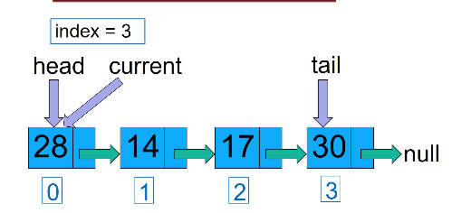
Linked List
Obtener el valor dada una posicion.
1) Crear el metodo obtener por posicion.
WWW.MAKAIA.ORG
Carrera 43 A # 34 - 155. Almacentro. Torre Norte. Oficina 701
Medellín (Antioquia), Colombia
Notes:
Cuando llamas a una tienda para hacer un pedido por teléfono, un operador es tu fachada a todos los servicios y departamentos de la tienda. El operador te proporciona una sencilla interfaz de voz al sistema de pedidos, pasarelas de pago y varios servicios de entrega.

Slide 21
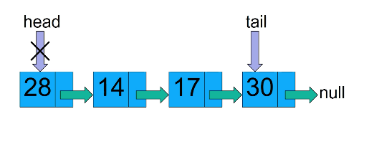
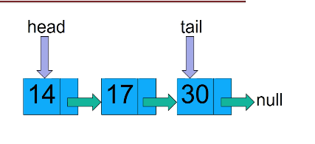
Linked List
Eliminar el valor del frente (head).
1) Crear el metodo eliminar frente.
WWW.MAKAIA.ORG
Carrera 43 A # 34 - 155. Almacentro. Torre Norte. Oficina 701
Medellín (Antioquia), Colombia
Notes:
Cuando llamas a una tienda para hacer un pedido por teléfono, un operador es tu fachada a todos los servicios y departamentos de la tienda. El operador te proporciona una sencilla interfaz de voz al sistema de pedidos, pasarelas de pago y varios servicios de entrega.

Slide 22
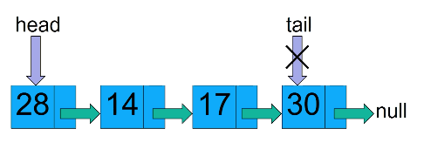
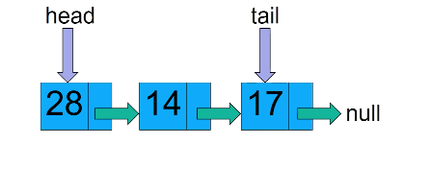
Linked List
Eliminar el valor final (tail).
1) Crear el metodo eliminar final.
WWW.MAKAIA.ORG
Carrera 43 A # 34 - 155. Almacentro. Torre Norte. Oficina 701
Medellín (Antioquia), Colombia
Notes:
Cuando llamas a una tienda para hacer un pedido por teléfono, un operador es tu fachada a todos los servicios y departamentos de la tienda. El operador te proporciona una sencilla interfaz de voz al sistema de pedidos, pasarelas de pago y varios servicios de entrega.

Slide 23
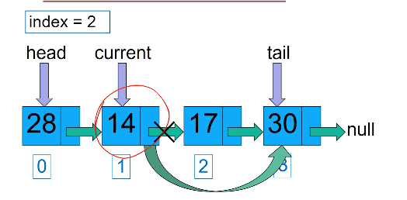
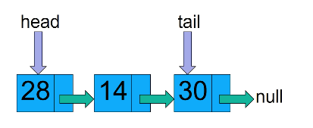
Linked List
Eliminar dado una posicion.
WWW.MAKAIA.ORG
Carrera 43 A # 34 - 155. Almacentro. Torre Norte. Oficina 701
Medellín (Antioquia), Colombia
Notes:
Cuando llamas a una tienda para hacer un pedido por teléfono, un operador es tu fachada a todos los servicios y departamentos de la tienda. El operador te proporciona una sencilla interfaz de voz al sistema de pedidos, pasarelas de pago y varios servicios de entrega.

Slide 24
Fuentes
https://refactoring.guru/es/design-patterns
WWW.MAKAIA.ORG
Carrera 43 A # 34 - 155. Almacentro. Torre Norte. Oficina 701
Medellín (Antioquia), Colombia

Slide 25





STRATEGY
WWW.MAKAIA.ORG
CONCEPT
PROMOTE
Info: comunicaciones@makaia.org
Corporación MAKAIA
Medellín, Colombia
Carrera 43A – 34-155. Almacentro
Torre Norte, Oficina 701
Teléfono: (+574) 448 03 74
Móvil: (+57) 320 761 01 76
@makaiaorg

